Slide 1
Bab 19 Pasar Modal
Astiwi Indriani

Slide 2
Pasar Modal
Pasar modal: tempat diperdagangkannya sekuritas jangka panjang (> 1 tahun), seperti saham, obligasi, dan instrumen derivatif.
Berfungsi menyediakan pendanaan jangka panjang bagi perusahaan untuk investasi dan ekspansi.
Memberikan kesempatan investasi bagi investor dengan potensi return lebih tinggi dibandingkan money market.
Menjadi bagian penting dari sistem keuangan modern.

Slide 3
Fungsi Utama Pasar Modal
Menyalurkan dana dari pihak surplus (investor, institusi keuangan) ke pihak yang membutuhkan modal (perusahaan, pemerintah).
Price Discovery: pasar menentukan harga wajar sekuritas berdasarkan informasi dan ekspektasi investor.
Menyediakan akses pendanaan jangka panjang melalui saham & obligasi.
Meningkatkan likuiditas, memudahkan investor menjual aset kapan saja.

Slide 4
Money Market vs Capital Market
Money Market
Instrumen: Treasury Bills, Commercial Paper, Sertifikat Bank.
Tujuan: memenuhi kebutuhan likuiditas jangka pendek.
Karakteristik: risiko rendah, imbal hasil rendah, likuid tinggi.
Capital Market
Instrumen: Saham, Obligasi, Sukuk, Warrant.
Tujuan: investasi jangka panjang dan pendanaan perusahaan.
Karakteristik: risiko lebih tinggi, return berpotensi lebih tinggi.

Slide 5
Instrumen Pasar Modal
Saham Biasa: bukti kepemilikan; pemegang berhak atas dividen & suara.
Saham Preferen: dividen tetap; prioritas atas saham biasa.
Obligasi: surat utang jangka panjang dengan pembayaran kupon periodik.
Rights: hak membeli saham baru dengan harga khusus.
Warrants: hak membeli saham dalam jangka panjang.
Derivatif: kontrak turunan seperti opsi dan futures untuk lindung nilai.

Slide 6
Pasar Perdana (Primary Market)
Sekuritas diterbitkan pertama kali kepada publik.
Dana dari penjualan masuk ke emiten.
IPO: proses perusahaan menjual saham untuk pertama kali.
Private Placement: penjualan sekuritas kepada investor terbatas.

Slide 7
Pasar Sekunder (Secondary Market)
Perdagangan sekuritas setelah IPO.
Tidak menambah dana bagi emiten.
Harga pada pasar sekunder mencerminkan penilaian pasar terhadap nilai perusahaan.
Likuiditas memungkinkan investor masuk/keluar kapan saja.

Slide 8
Mekanisme Price Discovery
Harga saham terbentuk dari interaksi permintaan–penawaran.
Dipengaruhi informasi publik, laba perusahaan, suku bunga, prospek industri.
Volume tinggi → price discovery lebih efisien.
Pasar modal modern menggunakan sistem elektronik cepat (auto-matching).

Slide 9
Proses IPO
Underwriter: penjamin emisi efek yang menilai harga dan membantu penjualan.
Due Diligence: pemeriksaan menyeluruh laporan keuangan & legalitas.
Prospektus: dokumen resmi untuk calon investor.
Book Building: pengumpulan minat & permintaan investor institusi.
Pricing: menentukan harga penawaran awal.
Listing: saham tercatat di bursa.

Slide 10
Underwriting
Firm Commitment: underwriter membeli seluruh saham dari emiten → risiko ada pada underwriter.
Best Effort: underwriter hanya berusaha menjual tanpa menjamin jumlah tertentu → risiko pada emiten.
Underwriting mengurangi risiko kegagalan penjualan saham.

Slide 11
Efisiensi Pasar (EMH)
Weak-form: harga mencerminkan data historis → analisis teknikal tidak efektif.
Semi-strong: harga mencerminkan seluruh informasi publik → analisis fundamental tidak memberikan kelebihan signifikan.
Strong-form: harga mencerminkan semua informasi, termasuk yang privat

Slide 12
Risiko Sistematis & Tidak Sistematis
Risiko Sistematis
Disebabkan faktor makro: resesi, inflasi, geopolitik.
Tidak dapat dihilangkan dengan diversifikasi.
Risiko Tidak Sistematis
Disebabkan faktor internal perusahaan: manajemen, gagal bayar, penjualan menurun.
Dapat dikurangi lewat diversifikasi portofolio.

Slide 13
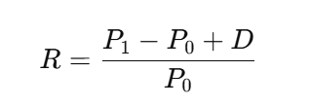
Return Saham
Return saham terdiri dari:
  Dividend Yield = D/P0
  Capital Gain = (P1 − P0)/P0
P₀ (Price at time 0) = Harga saham pada awal periode investasi.
  Biasanya:
    harga pada saat membeli saham, atau
    harga pada awal tahun/periode yang sedang dianalisis.
  Contoh: Jika Anda membeli saham seharga Rp 10.000, maka P₀ = 10.000.
P₁ (Price at time 1) = Harga saham pada akhir periode investasi.
  Biasanya:
    harga pada saat menjual saham, atau
    harga pada akhir tahun/periode yang sedang dianalisis.
  Contoh: Jika setahun kemudian harga saham naik menjadi Rp 12.000, maka P₁ = 12.000.
  Rumus Return Saham:

Slide 14

Contoh Return Saham
Diketahui:
P0 = 10.000
P1 = 12.000
D = 500
Hitung return saham?
Jawaban:

Slide 15
Expected Return Portofolio (E(Rₚ))
Expected Return Portofolio (E(Rₚ)) adalah tingkat pengembalian yang diharapkan (expected) dari suatu portofolio yang terdiri dari beberapa aset/saham.
Return portofolio merupakan rata-rata tertimbang (weighted average) dari return masing-masing aset dalam portofolio.
Artinya: Return portofolio ditentukan oleh besarnya porsi (bobot) setiap saham dan return saham tersebut.

Slide 16

Simbol | Arti
E(Rₚ) | Expected return portofolio (return yang diharapkan)
Wᵢ | Bobot investasi pada aset i (persentase dana ditempatkan pada saham i)
Rᵢ | Expected return aset i
n | Jumlah aset dalam portofolio
Σ (Wᵢ Rᵢ) | Penjumlahan semua bobot dikali return masing-masing

Slide 17
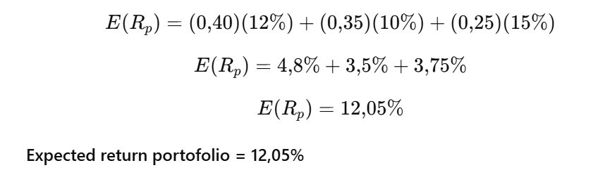
Latihan soal:
Saham | Bobot (Wᵢ) | Expected Return (Rᵢ)
A | 40% | 12%
B | 35% | 10%
C | 25% | 15%

Slide 18
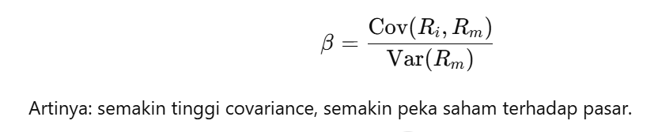
Beta (β)
Beta: ukuran sensitivitas return saham terhadap pergerakan pasar.
β = 1 → mengikuti pasar
β > 1 → lebih volatil dari pasar
β < 1 → lebih defensif
Rumus:

Slide 19
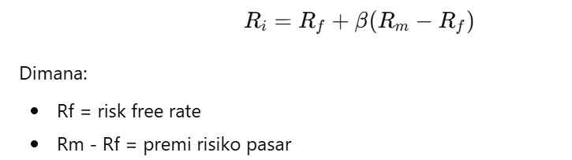
CAPM
CAPM memperkirakan expected return berdasarkan risiko sistematis (β).
Makin tinggi risiko pasar → makin tinggi return yang diminta investor.
Rumus Expected return menggunakan CAPM:

Slide 20
Contoh Soal CAPM
Diketahui:
Rf = 5%
Rm = 12%
β = 1,3
Hitung Return Aset i?
Jawaban:

Slide 21
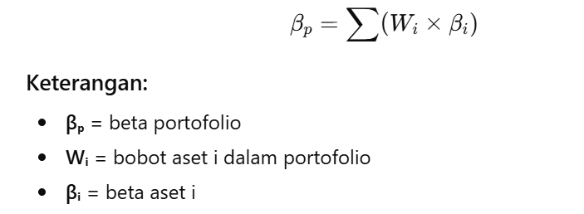
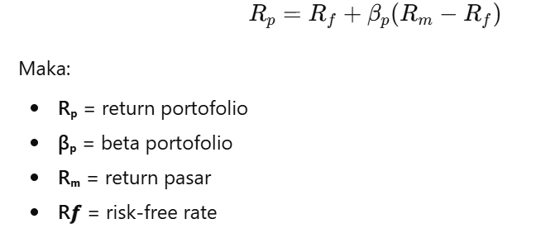
CAPM Portofolio dan Beta Portofolio

Slide 22
Soal CAPM Portofolio
Data portfolio:
Sebuah portofolio terdiri dari tiga saham:
Diketahui juga:
Risk-Free Rate (Rf) = 6%
Market Return (Rm) = 14%
Hitung Expected Return Portofolio?
Saham | Bobot (Wᵢ) | Beta (βᵢ)
A | 40% | 1,20
B | 35% | 0,80
C | 25% | 1,00

Slide 23

Jawaban
Hitung Beta Portofolio (βp)
$β_{p}=\left(0,40×1,20\right)+\left(0,35×0,80\right)+\left(0,25×1,00\right)$
$β_{p}=0,48+0,28+0,25=1,01$
Hitung Expected Return Portofolio (Rp) menggunakan CAPM
$R_{p}=R_{f}+β_{p}\left(R_{m}−R_{f}\right)$
$R_{p}=6\%+1,01\left(14\%−6\%\right)$
$R_{p}=6\%+1,01\left(8\%\right)$
$R_{p}=6\%+8,08\%=14,08\%$
Maka beta portfolio 1,01 dan expected return portfolio 14,08%

Slide 24
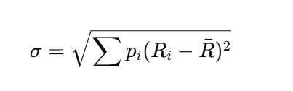
Risiko: Varians & SD
Varians: mengukur penyimpangan return dari rata-rata.
Standar Deviasi: akar varians → semakin besar, semakin volatil.
Rumus:
Makna: investor menggunakan σ sebagai indikator risiko portofolio.

Slide 25
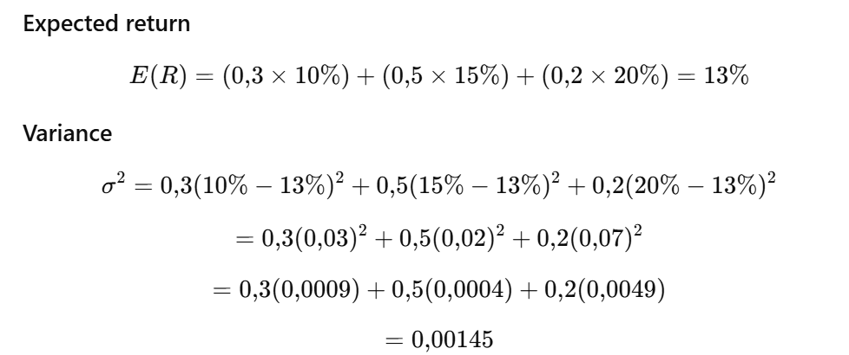
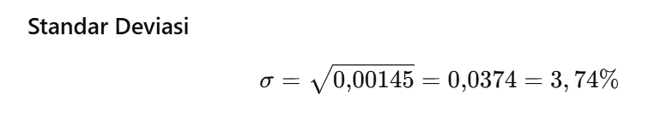
Contoh Perhitungan Risiko
Diketahui return saham:
10% (probabilitas 0,3)
15% (probabilitas 0,5)
20% (probabilitas 0,2)
Hitung standar deviasinya?
Jawaban:

Slide 26
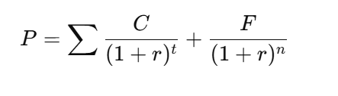
Obligasi & Harga Dasar
Obligasi: surat utang jangka panjang dengan kupon dan nilai pari.
Kupon: bunga tahunan/periodik yang diterima investor.
Nilai Pari (Face Value, F): jumlah pokok yang dibayar saat jatuh tempo.
Harga obligasi = nilai kini semua arus kas.
Rumus:
Makna:
Harga obligasi sangat dipengaruhi suku bunga pasar.
Suku bunga naik → harga obligasi turun.

Slide 27
Yield to Maturity (YTM)
YTM: tingkat return yang diperoleh investor bila obligasi ditahan hingga jatuh tempo.
Mengasumsikan:
  seluruh kupon dibayar tepat waktu,
  kupon diinvestasikan kembali pada YTM yang sama,
  obligasi tidak default.
YTM adalah internal rate of return (IRR) dari seluruh arus kas obligasi.

Slide 28
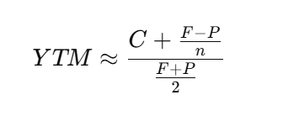
YTM-Rumus pendekatan:
Simbol | Keterangan
C | Kupon tahunan (coupon payment) yang diterima investor.
F | Nilai pari (face value / par value) obligasi, biasanya 1.000.000.
P | Harga obligasi saat ini (market price).
n | Sisa waktu hingga jatuh tempo (tahun).
(F − P)/n | Amortisasi diskonto atau premium per tahun. Jika P < F → diskonto.
(F + P)/2 | Harga rata-rata obligasi selama masa kepemilikan. Digunakan sebagai penyebut return rata-rata.

Slide 29
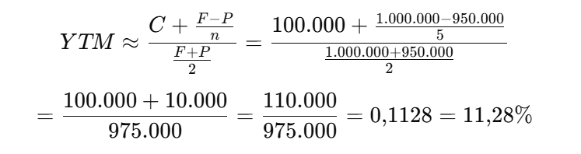
Contoh Perhitungan YTM
Diketahui:
Harga (P) = 950.000
Kupon (C) = 100.000
Nilai pari (F) = 1.000.000
Tenor = 5 tahun
Hitung YTM?

Slide 30
Yield Curve
Yield curve: grafik hubungan tenor obligasi dengan tingkat yield.
Digunakan untuk memprediksi kondisi makro ekonomi.
Bentuk:
Normal: yield naik seiring tenor → ekonomi stabil.
Flat: yield sama semua tenor → transisi ekonomi.
Inverted: yield jangka pendek > jangka panjang → sinyal resesi.

Slide 31
Faktor Penentu Harga Saham
1. Kinerja Perusahaan
EPS, ROE, pertumbuhan laba, efisiensi biaya.
2. Makroekonomi
Inflasi, suku bunga, nilai tukar, kondisi global.
3. Sentimen Pasar
Berita, psikologi pasar, perilaku investor.

Slide 32
Indeks Pasar
Indeks harga saham: ukuran kinerja pasar secara keseluruhan.
01
Digunakan untuk:
02
Benchmark investasi
Analisis tren pasar
Penilaian kinerja portofolio
Jenis indeks:
03
Price-weighted: Dow Jones
Value-weighted: S&P 500, IDX Composite

Slide 33
Regulasi Pasar Modal
Tujuan regulasi:
Menciptakan pasar yang fair, transparan, dan efisien.
Melindungi investor dari praktik manipulasi (market manipulation).
Mengatur peran bursa, perusahaan sekuritas, lembaga kliring.
Istilah penting:
Disclosure → kewajiban pelaporan terbuka.
Material information → informasi yang memengaruhi keputusan investor.

Slide 34
Insider Trading
Insider Trading: transaksi berdasarkan informasi material non-publik.
Dilarang karena merugikan investor lain.
Contoh: manajer menjual saham sebelum laporan buruk dirilis.

Slide 35
Likuiditas Pasar
Likuiditas: kemampuan menjual/beli aset dengan cepat tanpa mengubah harga wajar.
Instrumen likuid → spread kecil, volume tinggi.
Bid–Ask Spread:
Bid = harga beli tertinggi
Ask = harga jual terendah
Spread sempit → pasar efisien

Slide 36
Volatilitas
Volatilitas: tingkat fluktuasi harga sekuritas.
Tinggi → risiko tinggi.
Penyebab:
Berita mendadak
Perubahan suku bunga
Geopolitik
Overreaction investor

Slide 37
Order Types
1. Market Order
Eksekusi cepat pada harga terbaik yang tersedia.
2. Limit Order
Eksekusi hanya pada harga tertentu atau lebih baik.
3. Stop Order
Menjadi market order setelah harga pemicu tercapai.

Slide 38
Contoh Limit Order
Contoh:
Buy Limit 4.800 → hanya tereksekusi bila harga ≤ 4.800
Sell Limit 5.200 → hanya tereksekusi bila harga ≥ 5.200
Makna: membantu investor mendapatkan harga yang diinginkan.

Slide 39
Market Microstructure
Market microstructure: bagaimana order masuk, diproses, dan dicocokkan.
Elemen:
Order Book
Matching Engine
Market Maker
Liquidity Provider

Slide 40
Order Book
Order Book adalah daftar elektronik yang mencatat semua order beli (bid) dan order jual (ask) yang belum tereksekusi di pasar.
Di dalam order book terdapat:
➤ Bid (permintaan)
Daftar harga yang bersedia dibayar pembeli
Urutan: harga tertinggi di atas
➤ Ask (penawaran)
Daftar harga yang diminta penjual
Urutan: harga terendah di atas
Fungsi:
Menunjukkan kedalaman pasar (market depth)
Membantu price discovery
Menjadi referensi likuiditas
BID (BUY) | ASK (SELL)
1.000 (50 lot) | 1.010 (40 lot)
990 (40 lot) | 1.020 (60 lot)
980 (30 lot) | 1.030 (20 lot)

Slide 41
Matching Engine
Matching Engine adalah sistem inti dalam bursa efek yang mencocokkan order beli dan jual secara otomatis.
Fungsi utama matching engine:
Menemukan kecocokan harga antara bid dan ask
Menjalankan transaksi sesuai prioritas:
  Price priority: harga terbaik dieksekusi lebih dulu
  Time priority: order yang lebih awal masuk mendapat prioritas
Sifat matching engine:
  Real-time
  Akurat
  Berkecepatan tinggi
  Tidak memihak
Contoh eksekusi:
Ada Buy Limit di 4.800
Ada Sell Limit di 4.800
→ Matching engine langsung mengeksekusi transaksi.

Slide 42
Market Maker
Market Maker adalah pihak (biasanya perusahaan sekuritas besar) yang siap membeli dan menjual sekuritas secara terus-menerus untuk memastikan pasar tetap likuid.
Fungsi Market Maker:
Menyediakan dua sisi harga (bid dan ask) setiap saat
Menjaga ketersediaan likuiditas
Mengurangi volatilitas harga yang ekstrem
Membantu kestabilan transaksi
Cara kerja:
Market maker memberikan:
Bid price → harga beli
Ask price → harga jual
Selisihnya disebut bid–ask spread, yang merupakan keuntungan market maker.
Contoh:
Market maker membeli di 1.000
Menjual di 1.010
→ Spread = 10 = keuntungan.

Slide 43
Liquidity Provider
Market Maker | Liquidity Provider
Ditunjuk resmi oleh bursa | Tidak selalu ditunjuk
Wajib aktif menyediakan likuiditas | Sukarela / strategis
Spread kecil dan stabil | Spread bisa lebih fleksibel
Berperan pada saham tertentu | Bisa menyebar di banyak instrumen
Liquidity Provider (LP) adalah pihak yang menyediakan likuiditas ke pasar dengan menempatkan banyak order beli & jual.
Perbedaan dengan Market Maker:

Slide 44
Fungsi LP:
Mengurangi kekosongan order di order book
Memperdalam pasar (market depth)
Membantu eksekusi order investor besar
Stabilkan harga saat volatil
Banyak LP adalah:
Bank investasi
Institusi keuangan besar
HFT firms (quant trading)

Slide 45
Istilah | Fungsi Utama | Peran dalam Pasar
Order Book | Menampilkan semua order beli & jual | Menunjukkan likuiditas dan depth
Matching Engine | Mencocokkan order secara otomatis | Menjalankan transaksi real-time
Market Maker | Menyediakan dua sisi harga (bid & ask) | Menjaga likuiditas dan kestabilan harga
Liquidity Provider | Menyuntikkan order untuk memperdalam pasar | Memperbesar depth dan menurunkan spread

Slide 46
Teknologi dalam Perdagangan
HFT (High Frequency Trading): algoritma dengan kecepatan tinggi.
Dark Pools: platform perdagangan privat untuk transaksi besar.
Auto-Matching: sistem otomatis mencocokkan order.
Teknologi membuat market lebih cepat dan efisien.

Slide 47
Behavioral Bias
1. Overconfidence
Investor terlalu percaya diri → overtrading.
2. Herding
Mengikuti mayoritas tanpa analisis → bubble market.
3. Anchoring
Terlalu terpaku pada harga awal.
4. Loss Aversion
Takut rugi lebih besar daripada keinginan untung → menahan kerugian terlalu lama.

Slide 48
Soal Komprehensif 1
Valuasi Obligasi
Obligasi 5 tahun, kupon 8%, YTM 10%
Berapa harga obligasi saat ini?

Slide 49
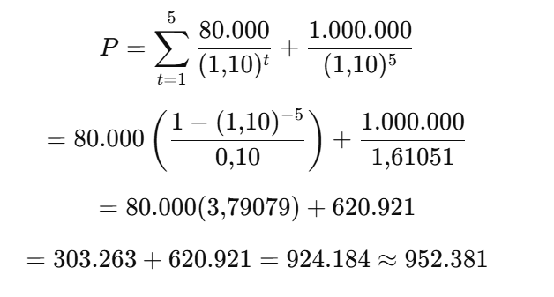

Slide 50
Soal Komprehensif 2
CAPM Portofolio
βp = 0,96
Rm = 12%,
Rf = 5%
Berapa Return portofolio?

Slide 51

Jawaban soal komprehensif 2

Slide 52
Soal Komprehensif 3
Sebuah investor memiliki portofolio yang terdiri dari 3 saham: A, B, dan C.
DATA 1: Return Saham Individu
Return saham selama 1 tahun:
Saham | Harga Awal (P₀) | Harga Akhir (P₁) | Dividen (D)
A | 4.000 | 4.800 | 200
B | 5.500 | 6.000 | 250
C | 3.200 | 3.600 | 150

Slide 53
DATA 2: Bobot & Beta Saham dalam Portofolio
Risk free rate 5%
Market return 12%
Hitung:
  Return saham A, B dan C
  Expected return Portofolio
  Beta portfolio
  Expected return portfolio menggunakan CAPM
Saham | Bobot (Wᵢ) | Beta (βᵢ)
A | 45% | 1,20
B | 35% | 0,90
C | 20% | 0,75

Slide 54
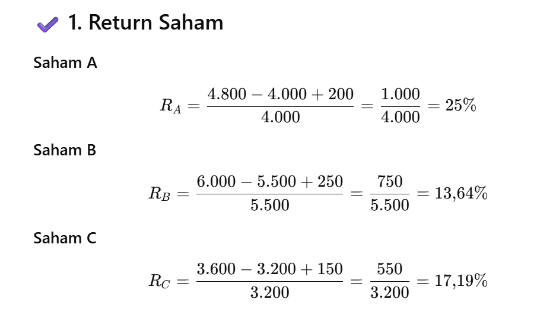
Jawaban soal komprehensif 3

Slide 55
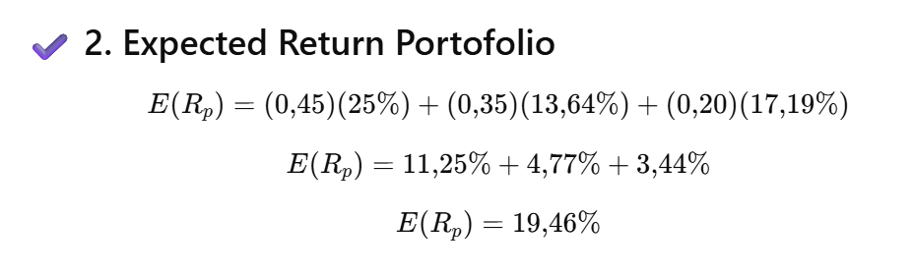

Slide 56
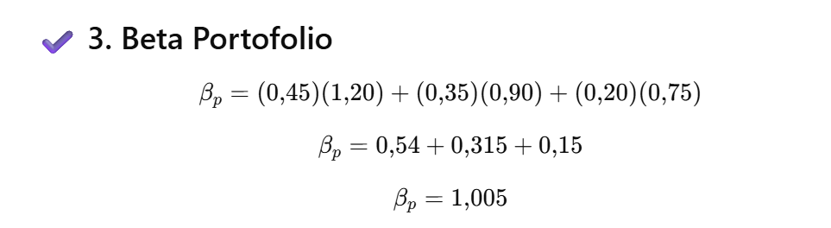

Slide 57
